Slide 1
!
Detecteur d'intrusion intelligent
pour bus CAN de vehicule lourd
Detection par machine learning d'une cyberattaque (CAN / J1939) - dataset ORNL Driver Identification
Projet integrateur 2026 - Encadrant : Rida Khatoun
Kenworth T270 - 50 conducteurs - attaque rare (1,46 %)

Slide 2
Le fil du projet
Un parcours d'AI Engineer : de la theorie a l'auto-critique
1
Comprendre
contexte, donnees, confondeurs
2
Eviter les pieges
fuite par conducteur, GPS, temps
3
Modeliser
3 chemins, evaluation honnete
4
Decouvrir
la signature d'injection (silence CAN0)
5
Eprouver
attaquant adaptatif, limites, demo
Regle d'or : chaque brique = un concept explique + une experience mesuree + un verdict assume.

Slide 3
Une cyberattaque sur un camion
Le bus CAN : fiable en temps reel, mais sans aucune securite
1
Drive-by Wi-Fi
Un vehicule proche se connecte a l'ELD (boitier reglementaire) par Wi-Fi.
Le dispositif cle
50 conducteurs, 3 groupes d'AWARENESS (non prevenu / prevenu / prevenu+se garer).
L'attaque survient TOUJOURS au meme lieu et au meme moment.
-> ce dispositif est la source des confondeurs.
2
Firmware remplace
Reecrit a distance, l'ELD peut desormais ecrire sur le bus CAN.
3
Injection CAN
Il injecte une attaque sur l'afficheur : tachymetre/compteur mis a zero.

Slide 4
Problematique et objectifs
La vraie difficulte n'est pas le modele, ce sont les confondeurs
La question piegee
Objectifs (consigne)
L'attaque etant toujours au meme lieu/moment, un modele naif detecte l'ENDROIT ou l'INSTANT, pas l'attaque. Tout l'enjeu est de ne pas se faire pieger.
Explorer et caracteriser normal vs suspect
Pretraiter et selectionner les features
Comparer plusieurs algorithmes
Decouper train / test (par conducteur)
Entrainer sur normal et malveillant
Evaluer (precision, rappel, ROC) et optimiser
Deux angles
Classification supervisee : normal ou attaque ?
Detection d'anomalie : ecart au normal (sans labels)

Slide 5
Le jeu de donnees
ORNL Driver Identification - une flotte sous attaque
155 902
50
Trois modalites
fenetres de 1 s
conducteurs
CAN (J1939) : moteur, vehicule -> features de travail
Biometrie (HR/EDA, Empatica) : la reaction physiologique
GPS/inertie (VBOX) : CONFONDEUR de lieu -> exclu
1,46 %
337
taux d'attaque
signaux CAN

Slide 6
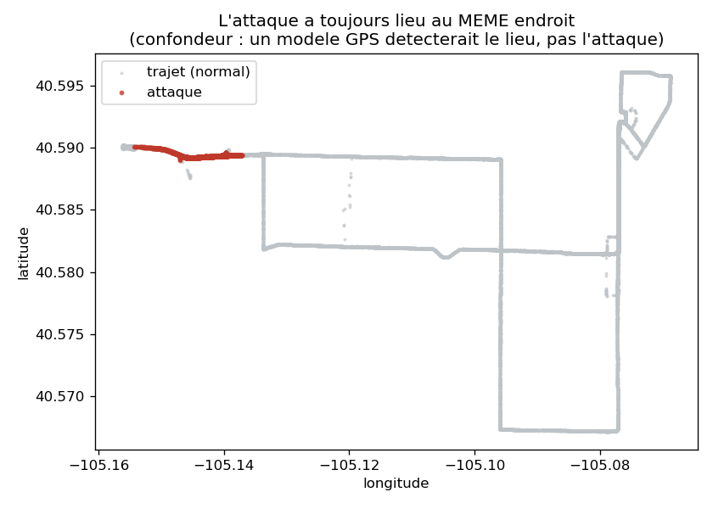
Exploration (1/3) : le confondeur de LIEU
L'attaque est concentree geographiquement -> le GPS triche
d = 2,63
L'attaque est 7 a 44x plus concentree que le trajet.
Un modele GPS detecterait l'ENDROIT, pas l'attaque. -> on EXCLUT les 312 features GPS/inertie.

Slide 7
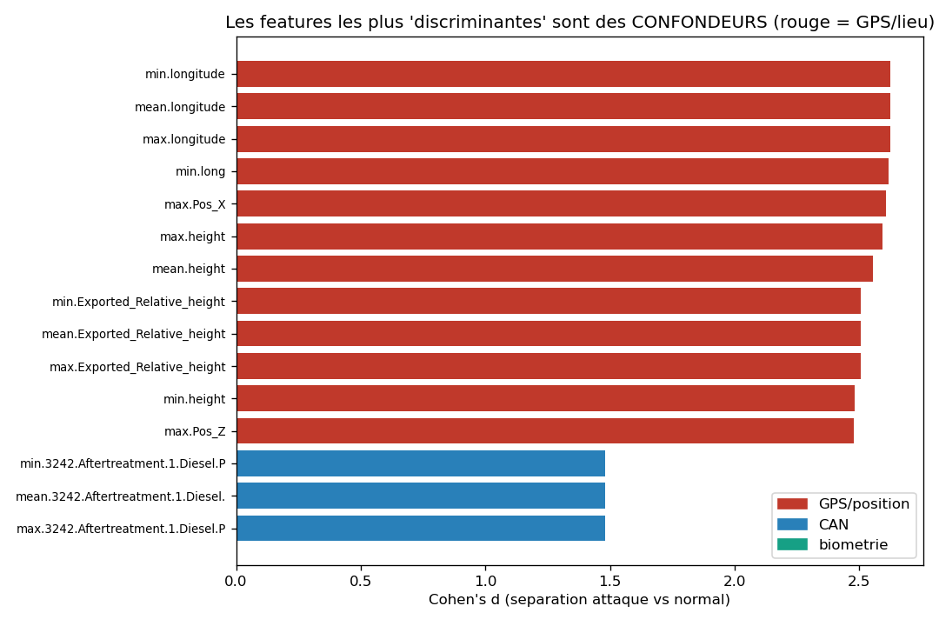
Exploration (2/3) : le confondeur de TEMPS
Les signaux a derive lente correlent avec le moment de l'attaque
L'attaque survient a ~60 % du trajet.
Test CAN_STABLE
Exclure les 21 signaux time-drift : 0,632 -> 0,630 (inchange).
Le signal CAN est GENUINE, pas un confondeur temps.

Slide 8
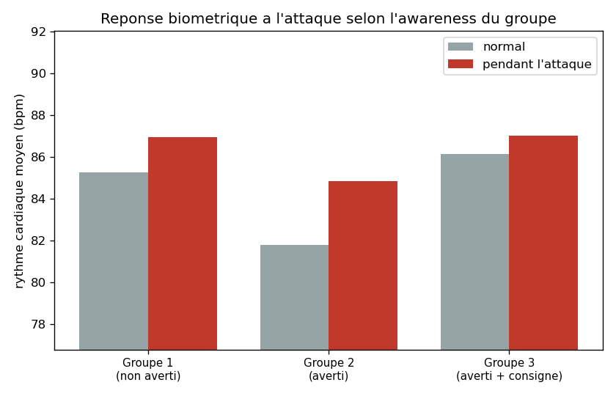
Exploration (3/3) : la reponse biometrique
Le coeur reagit a l'attaque - mais faiblement
La frequence cardiaque monte (+1,7 a +3,1 bpm), max pour le groupe averti.
Effet REEL mais modeste (d = 0,14)
Une piste d'analyse, pas un detecteur (confirme en Vague 2).

Slide 9
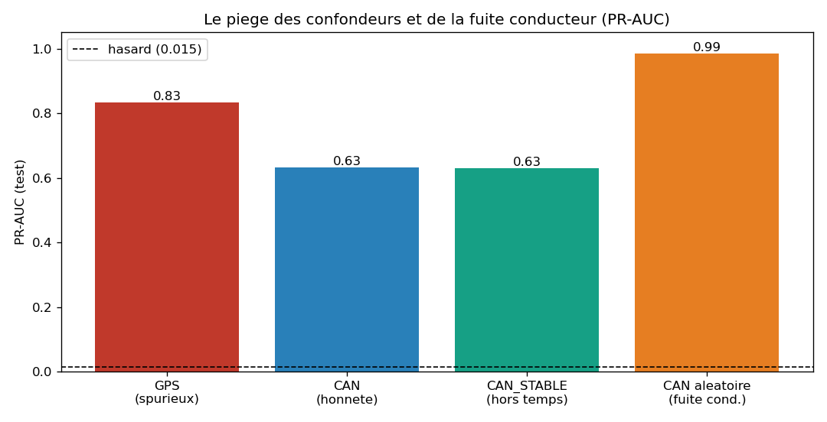
Le piege central : la fuite par conducteur
Quand un score brillant ne prouve rien
0,985 -> 0,632
Split aleatoire : 0,985 (le modele reconnait le CONDUCTEUR, pas l'attaque).
Split par conducteur : 0,632 (la vraie difficulte).
Avec GPS : 0,835 mais c'est le LIEU.
Garde-fous pour tout le projet : split PAR CONDUCTEUR + CAN seul + metrique PR-AUC.

Slide 10
Features : trois modalites, un seul choix honnete
Ablation (Gradient Boosting, par conducteur)
CAN (337)
CAN + bio (344)
Biometrie (7)
GPS (312)
0,756
0,749
0,014
0,835
travail
n'aide pas
= hasard
CONFONDEUR
Le GPS 'bat' le CAN (0,835 > 0,756) mais c'est un piege (le lieu). La biometrie seule est au niveau du hasard. -> on travaille sur le CAN seul.

Slide 11
Trois chemins de modelisation
Explorer plusieurs pistes plutot qu'un seul modele
A
Supervise
C
Deep
LogReg, SVM, RF, Gradient Boosting
MLP tabulaire, GRU temporel (PyTorch)
B
Anomalie
Verdict
Arbres boostes = champion (0,756). Deep 0,54-0,57. Anomalie ~0,02.
Isolation Forest, One-Class SVM, PCA

Slide 12
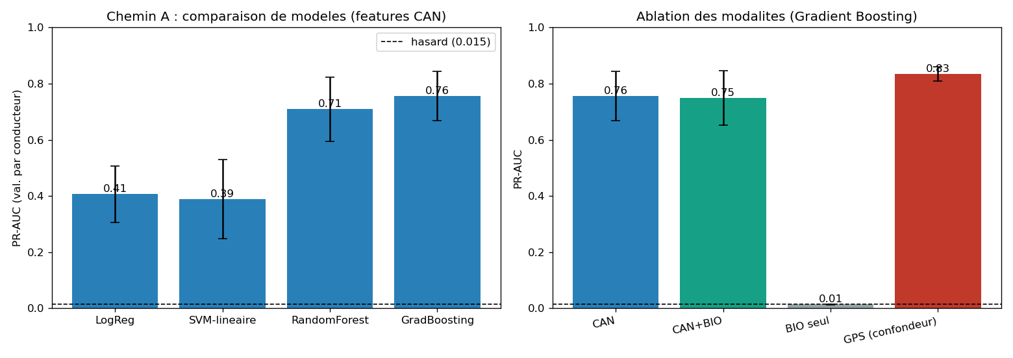
Chemin A : les arbres boostes dominent
Comparaison supervisee, validation par conducteur
Gradient Boosting 0,756
LogReg 0,41 / SVM 0,39 / RF 0,71.
Les lineaires echouent : l'attaque a une signature NON LINEAIRE dans le CAN.
Biometrie seule = 0,014 (hasard).

Slide 13
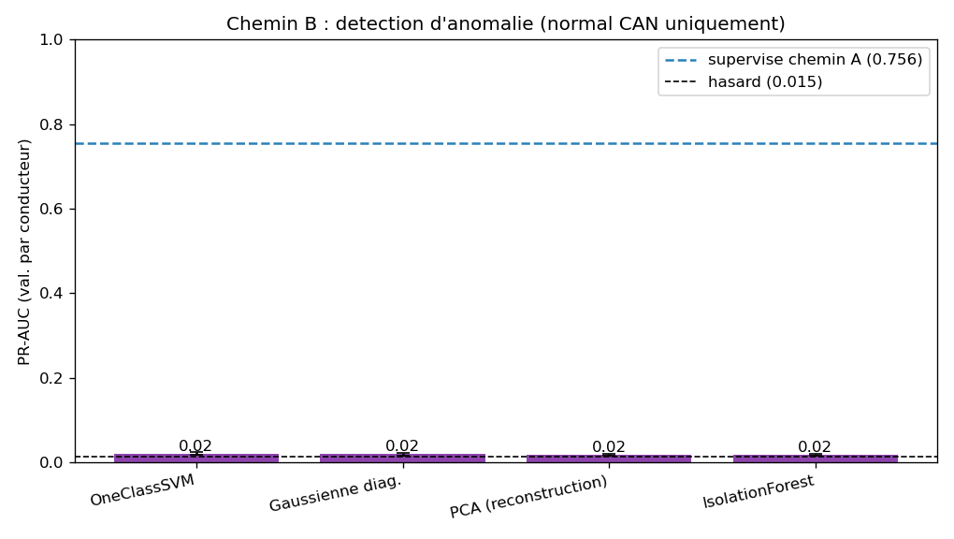
Chemin B : l'anomalie echoue (assume)
Apprendre le normal ne suffit pas ici
~ 0,02 = hasard
Les 4 detecteurs (Isolation Forest, One-Class SVM, PCA, gaussienne) sont au niveau du hasard.
La variabilite inter-conducteur noie l'attaque : rare n'est pas aberrant.

Slide 14
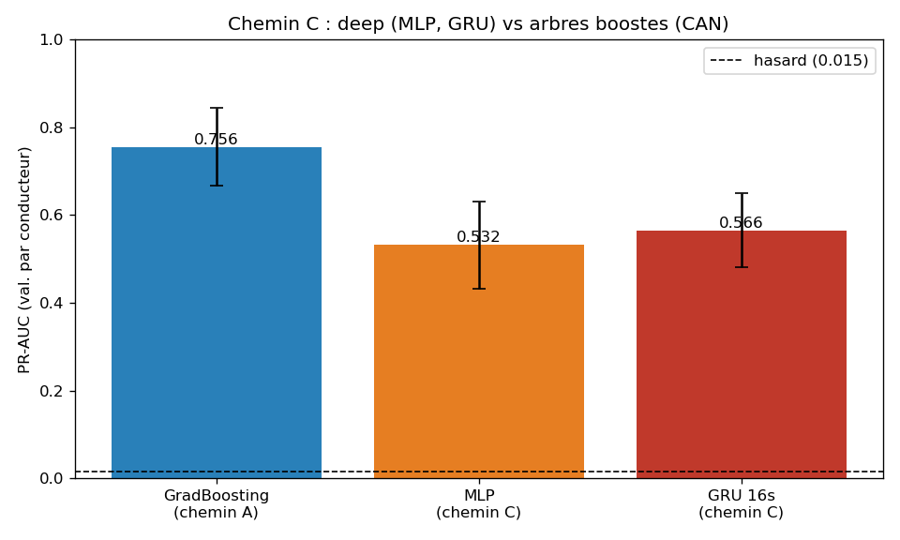
Chemin C : le deep ne gagne pas
Multi-graine : MLP vs GRU, l'ecart est du bruit
MLP 0,543 +/- 0,016
GRU 0,571 +/- 0,024 -> ecart NON significatif.
Aucun ne bat les arbres (0,756). En tabulaire avec peu de positifs, les arbres dominent.
Le deep n'est pas un label de qualite.

Slide 15
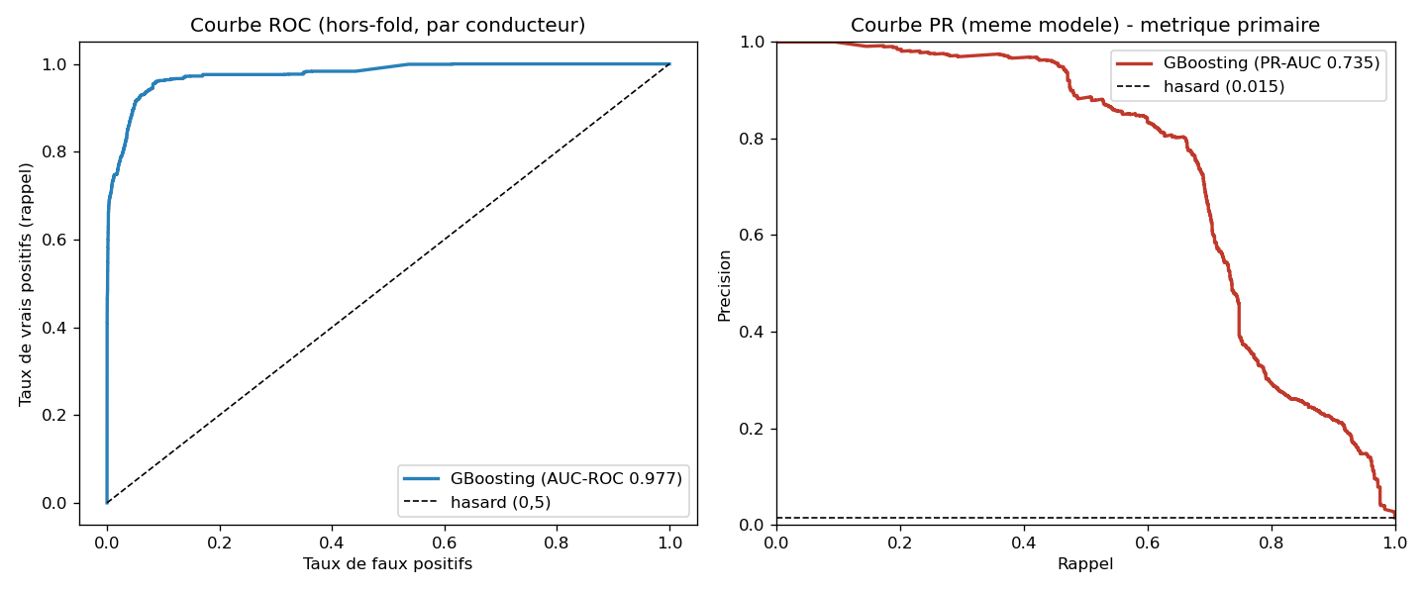
Evaluation : ROC vs PR (la demande du sujet)
Une ROC flatteuse, une PR honnete
AUC-ROC 0,977
parait excellente : 98,5 % de negatifs ecrasent les faux positifs.
PR-AUC 0,735
la metrique HONNETE pour une attaque rare.

Slide 16
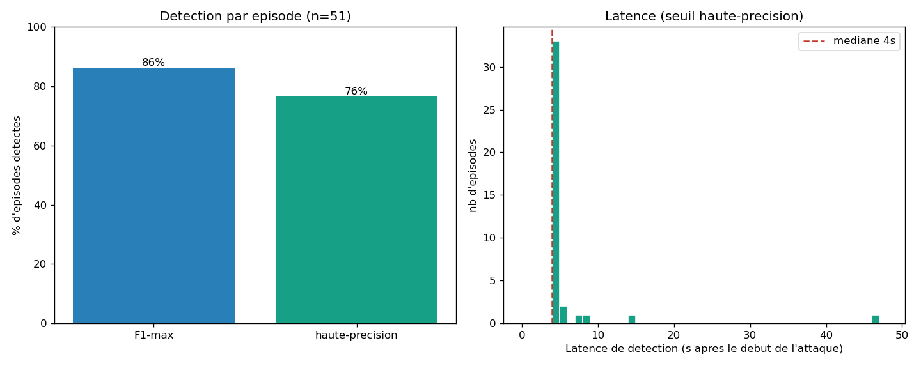
Optimisation et metriques IDS
Hyperparametres (sujet) + detection par episode
0,757->0,798
86 %
~4 s
tuning (+0,040)
episodes detectes
latence mediane
Le tuning aide a la marge (sous l'ecart-type) ; au niveau EPISODE, la detection est bien meilleure que par fenetre.

Slide 17
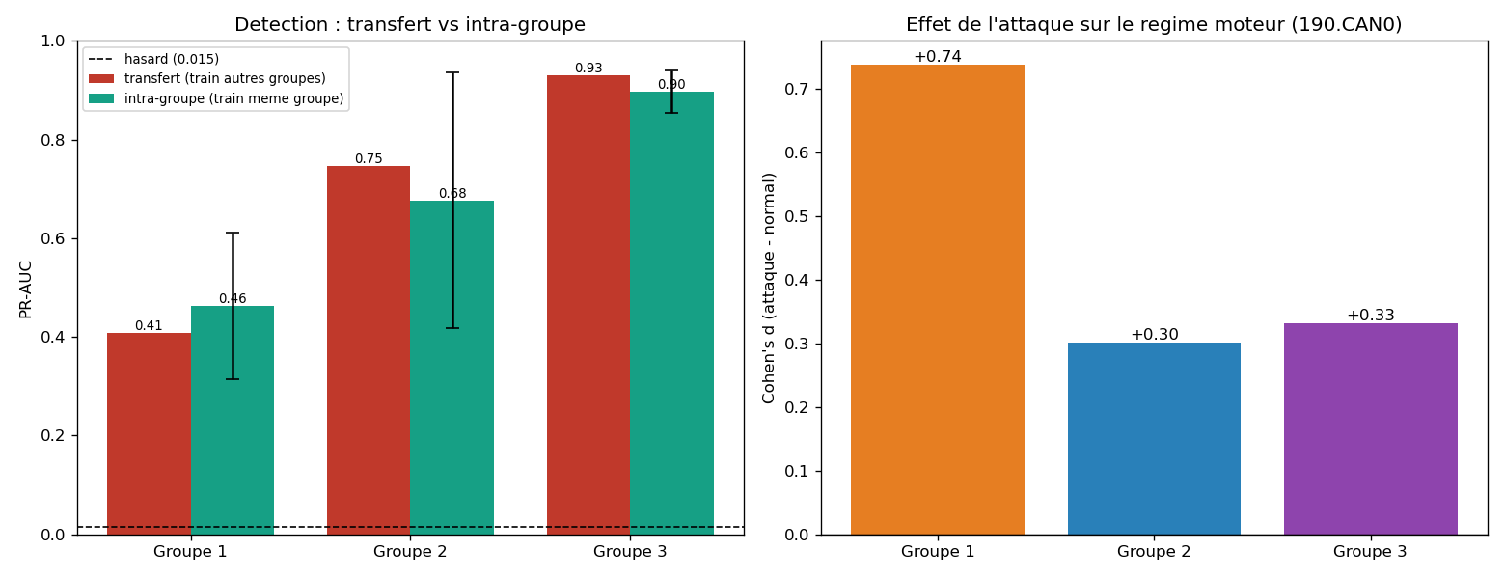
Une generalisation BIMODALE : le gradient d'awareness
L'IDS detecte en partie la REACTION du conducteur
G1 0,74 / G2 0,92 / G3 0,96
La detectabilite suit l'AWARENESS.
G3 prevenu se gare -> le regime chute -> facile a voir. G1 non averti ne reagit pas -> dur (0,46).
-> on detecte la reaction autant que l'injection.

Slide 18
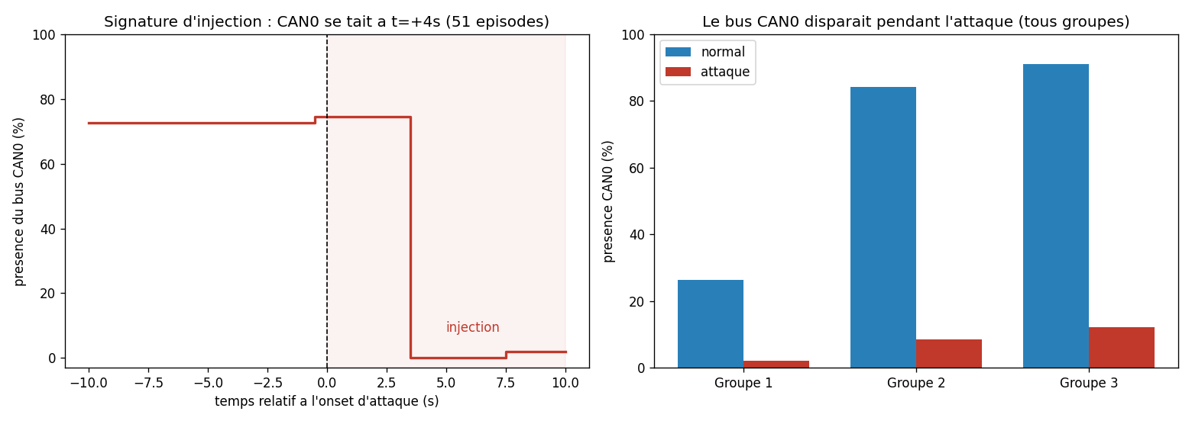
La decouverte : isoler la signature d'injection
Le bus CAN0 se TAIT ~4 s apres l'attaque (tous groupes)
67 % -> 6,7 %
La couverture du bus CAN0 s'effondre pendant l'attaque, marche d'escalier a +4 s.
Effet DIRECT de l'injection (l'ELD sature le bus), present meme sur le Groupe 1 non averti.
-> une signature de l'intrusion, distincte de la reaction.

Slide 19
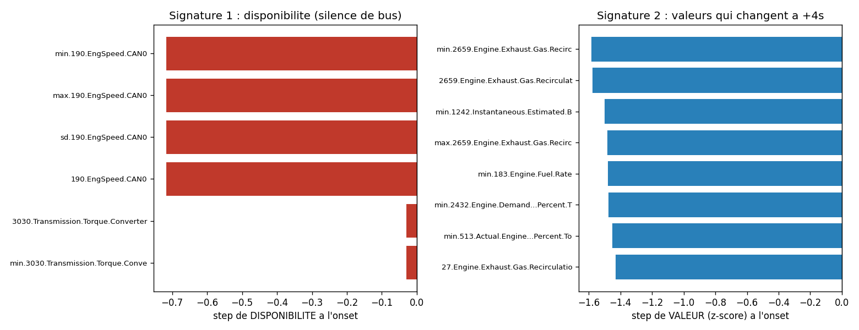
Deux empreintes simultanees a l'onset
On separe, signal par signal, l'injection de la reaction
Disponibilite
seul le bus CAN0 se tait = l'INJECTION.
Valeur
la charge moteur (EGR, carburant, couple) s'effondre = la REACTION.

Slide 20
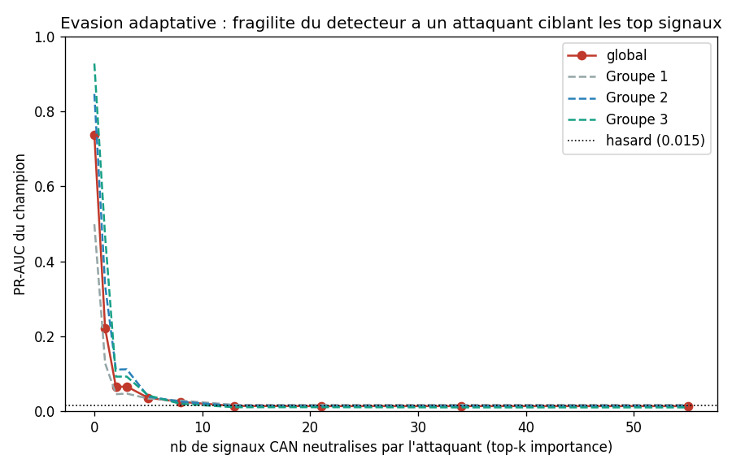
Robustesse (1/2) : l'attaquant adaptatif
Un adversaire qui connait le modele l'evade facilement
0,74 -> 0,22
Neutraliser UN seul signal (le CAN0) effondre la PR-AUC.
Deux signaux -> 0,07.
Le detecteur est FRAGILE : son importance est ultra-concentree.

Slide 21
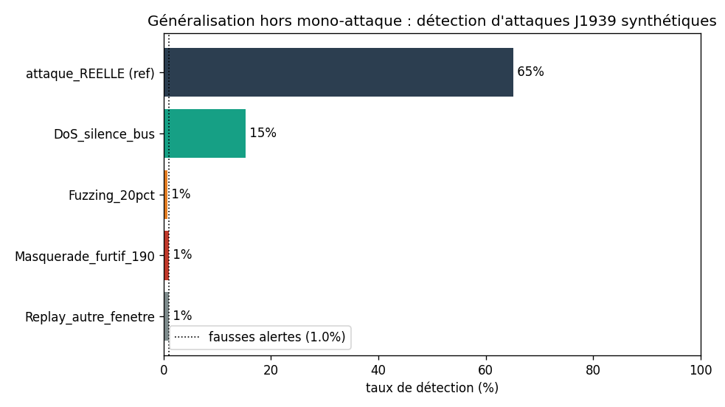
Robustesse (2/2) : detecteur mono-attaque
Le champion ne voit que l'attaque qu'on lui a montree
Attaque reelle : 65 %.
Fuzzing 0,7 % / Masquerade 0,9 % / Replay 1,1 % = ANGLES MORTS.
Seul le DoS/silence (15 %) ressemble a la signature apprise.
Perimetre valide = l'attaque ELD du dataset.

Slide 22
Place a la demonstration
Un IDS ne se juge pas sur une slide - il se manipule
Jusqu'ici : la methode et les chiffres. Maintenant, le BANC D'ESSAI - vous pilotez le vrai modele, en direct.
1
Voir l'IDS detecter
une attaque reelle se deroule ; le bus CAN0 se tait sous vos yeux
2
Jouer l'attaquant
neutralisez des signaux : l'IDS devient aveugle
3
Inventer une attaque
DoS, fuzzing, masquerade : trouvez ses angles morts
4
Le piege methodo
choisissez split + features : score honnete, ou mirage ?
5
Le deploiement
seuil + rarete reelle : combien de fausses alertes ?
A vous : proposez vos scenarios, on les teste en direct.

Slide 23
Auto-critique et limites
Un projet honnete nomme ce qu'il n'a pas prouve
Traite au fil du projet
Limites residuelles
Confondeurs lieu/temps neutralises
Fuite par conducteur chiffree
ROC + tuning (demandes du sujet)
Signature d'injection isolee (CAN0)
Attaquant adaptatif, taxonomie
Tests, versions, multi-graine
Cible conflee : injection + reaction
Detecteur evadable (1-2 signaux)
Mono-attaque (fuzzing/replay rates)
Groupe 1 non averti : angle mort
Generalisation hors-dataset non faite

Slide 24
Positionnement & perspectives
Ce que dit la litterature, et ce qu'on ferait avec plus de temps
Positionnement
Perspectives (hors-scope)
Papier source ORNL (2025) : valide notre gradient d'awareness, mais ne construit pas d'IDS.
CIDS / CANet / ROAD : IDS CAN de reference, mais sur la TRAME brute (nous : agrege 1 s).
Aucune PR-AUC de detection publiee ici -> cadrage IDS inedit, pas de SOTA direct.
Generalisation : rejouer sur ROAD / Car-Hacking.
Defense en profondeur : 2e couche ORTHOGONALE (coherence physique, empreinte d'horloge).
Donnees haute-resolution : isoler l'injection sous-seconde.
Modele de menace elargi : entrainer sur une taxonomie d'attaques.

Slide 25
Conclusion
D'un score apparent a une comprehension d'ingenieur securite
1
La vraie difficulte etait methodologique : les confondeurs et la fuite par conducteur.
2
On peut isoler la signature de l'injection (silence CAN0), distincte de la reaction.
3
L'honnetete - negatifs assumes, attaquant adaptatif, base rate - fait la credibilite.
Un IDS intelligent : un systeme qui detecte, et reste lucide sur ses incertitudes.

Slide 26
Merci de votre attention
Questions et discussion

